Slide 1


QG STUDIO
汇报人：郑向滔
汇报时间：2022年5月5日

Slide 2
1
项目简介
2
设计思路
答辩目录
3
项目亮点
Directory
4
项目难点
5
心得体会

Slide 3
1
项目简介

Slide 4
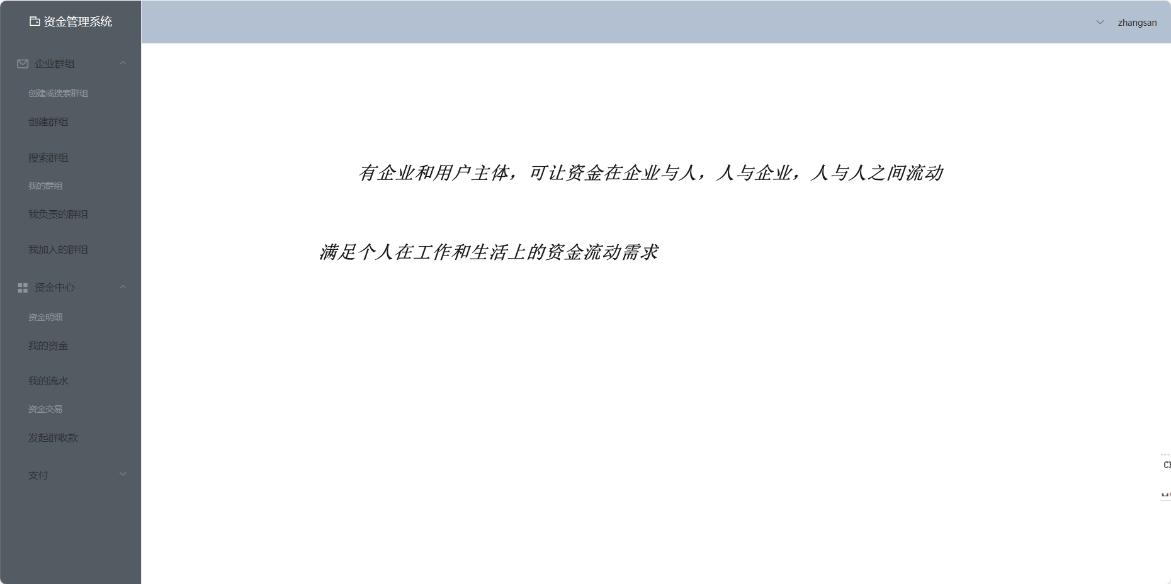
项目简介
资金管理系统
项目简介
设计思路
项目亮点
项目难点
心得体会

Slide 5
2
设计思路

Slide 6
设计思路
分为三个模块，个人，群组，资金
项目简介
功能设计
设计思路
表设计
项目亮点
项目难点
心得体会

Slide 7
3
项目亮点

Slide 8
项目亮点
使用数据库连接池
通过复用数据库连接，避免了资源频繁创建销毁，提高了资源利用率和数据库交互性能
项目简介
设计思路
项目亮点
项目难点
单例模式
心得体会
为service类和dao类创建了唯一实例以及全局访问点，提高了资源利用率

Slide 9
项目亮点
使用自定义的Servlet基类
项目简介
基类接受了所有前端的请求，解析后将请求导航到相应Servlet类的相应方法中，避免了创建过多的Servlet类，增加了代码的可维护性和可读性
设计思路
项目亮点
项目难点
使用锁和事务保证资金交易安全
心得体会
使用锁使交易过程中校验余额和扣款具备原子性，避免了多线程下的脏读问题导致扣款扣成负数，事务保证了扣款同时生成订单暂存金额，避免因服务器波动导致资金丢失

Slide 10
4
项目难点

Slide 11
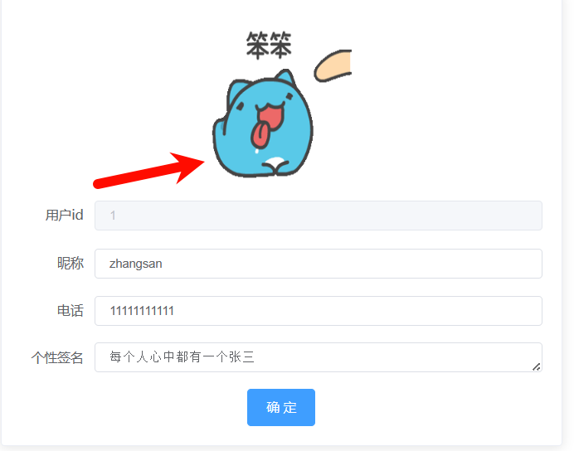
项目难点
上传头像
项目简介
设计思路
上传至服务器保存
项目亮点
返回地址到前端显示
项目难点
心得体会
显示不成功，排查原因
发现elementui组件有问题，以及服务器无法实时更新资源

Slide 12
5
心得体会

Slide 13
心得体会
学习一门技术首先要一鼓作气从理论到实践一以贯之
项目简介
设计思路
作息规律，保持学习节奏
项目亮点
项目难点
心得体会

Slide 14


谢谢大家
Thanks for listening

